Slide 1
메소드는 메소드가 호출한다
  Caller
    Calling Method
    심부름을 시키는 메소드
  Callee
    Called Method
    심부름 하는 메소드
예외는 Callee가 Caller에게 일의 결과를 보고하는 방법

Slide 2
예외는 다음 중 무엇과 가장 관련이 깊다고 할 수 있는가?
  ① 클래스 ② 메소드 ③ 변수 ④ 객체

Slide 3

import java.util.Scanner;
public class ExceptionExample1 {
public static void main (String[] args) {
Scanner rd = new Scanner(System.in);
int divisor = 0;
int dividend = 0;
System.out.print("나뉨수를 입력하시오:");
dividend = rd.nextInt();
System.out.print("나눗수를 입력하시오:");
divisor = rd.nextInt();
System.out.println(dividend+"를 "+divisor+"로 나누면 몫은 "+dividend/divisor+"입니다.");
}
}

Slide 4

  나뉨수를 입력하시오:100
  나눗수를 입력하시오:0
  Exception in thread "main" java.lang.ArithmeticException: / by zero
  at ExceptionExample1.main(ExceptionExample1.java:12)

Slide 5
메소드의 예외와 반환값은 성격이 매우 흡사
  반환값은 메소드가 정상적으로 작업을 마쳤을 때의 처리 결과
  예외는 비정상적인 경우의 결과
메소드 정의에 있어서의 표시
  반환 타입은 메소드 이름 좌측에 표시
  예외 타입은 메소드 이름 우측에 throws와 함께 표시

Slide 6
void myMethod() throws MyException { }
  메소드명 myMethod
  반환타입 void
  예외타입 MyException
이 메소드를 호출할 때는 이 메소드로부터 산출될 반환값과 예외에 적절히 대응해야 한다.
  void 이외의 반환 타입을 가진 메소드를 호출하고 리턴값을 받아 처리하지 않으면 에러이다
  마찬가지로 예외 타입이 표시된 메소드를 호출하고 예외를 받아 처리하지 않으면 에러이다

Slide 7
예외를 발생시키는 메소드가 포함된 클래스
  p()는 보통의 메소드
  q()는 예외를 발생시키는 메소드
  class MyExceptionalClass {
  void p(){ // 리턴 타입만 선언된 메소드
  int k;
  ......
  return k;
  }
  void q() throws MyException { // 리턴 타입과 예외타입이 선언된 메소드
  int k;
  ......
  return k;
  }
  }

Slide 8

p()를 호출할 때의 형식
  p();

Slide 9

동일한 방식으로 q()를 호출하면 컴파일 에러
  q();
  컴파일 에러문
  MyException must be caught or it must be declared in throws clause of this method
예외 타입이 선언된 메소드는 반드시 try-catch문을 사용하여 호출해야 한다
  try {
  q();
  } catch (MyException e) {
  System.out.println(“Exception occurs”);
  }

Slide 10

  try {
  // try 블록
  // 예외가 발생할 가능성이 있는 실행문
  } catch (MyException e) {
  // catch 블록
  // MyException 예외가 발생했을 때 처리할 명령
  // Exception Handler라고도 부름
  }
  // 다음에 이어지는 문장

Slide 11

  try {
  // try 블록
  // 예외가 발생할 가능성이 있는 실행문
  } catch (MyException e) {
  // catch 블록
  // MyException 예외가 발생했을 때 처리할 명령
  // Exception Handler라고도 부름
  } finally {
  // finally 블록
  //예외 발생 여부와 상관없이 무조건 실행되는 문장
  // finally 블록은 생략 가능
  }
  // 다음에 이어지는 문장

Slide 12

try 블록에서 예외가 발생하지 않은 경우
try 블록에서 예외가 발생한 경우
try {
....
실행문
....
}
catch (처리할 예외 타입 선언) {
예외 처리문
}
finally {
finally 블록 문
}
try {
....
실행문
....
}
catch (처리할 예외 타입 선언) {
예외 처리문
}
finally {
finally 블록 문
}
에외발생

Slide 13

Integer 클래스의 parseInt() 메소드
  public static int parseInt(String s) throws NumberFormatException
  String 형태의 정수를 숫자로 바꾸어 주는 메소드
    문자열 "1234" → int 1234

Slide 14
명령행 인자로 입력 받은 문자열을 parseInt() 메소드를 이용하여 정수형으로 변환하는 예제
  class Example_01 {
  public static void main(String args[]) {
  try {
  int a = Integer.parseInt(args[0]);
  System.out.println("Input value: " + a);
  } catch(NumberFormatException e) {
  System.out.println("NumberFormatException occurred. ");
  System.out.println("Please, enter an integer!");
  }
  System.out.println("End of try-catch.");
  }
  }

Slide 15
예외 발생시 해당되는 catch 블록을 찾아 실행된다
그런 다음 try-catch 다음 문장을 실행
  System.out.println("End of try-catch.");
java Example_01 125
  Input value: 125
  End of try-catch.
java Example_01 1k5
  NumberFormatException occurred.
  Please, enter an integer!!!!
  End of try-catch.

Slide 16

try-catch-finally 문의 구성
  try 블록
  여러 개의 catch 블록
  finally 블록

Slide 17
try-catch-finally문의 구성 예
  try {
  // 예외를 발생시키는 메소드를 호출하는 문장 또는
  // 예외 발생 가능 문장
  } catch (ExceptionType1 e1) {
  // ExceptionType1 예외가 발생했을 때 처리할 문장
  } catch (ExceptionType2 e2) {
  // ExceptionType2 예외가 발생했을 때 처리할 문장
  }
  ......
  finally {
  // 예외 발생 여부와 관계없이 처리되어야 할 문장
  }

Slide 18

예외를 발생시키는 다른 메소드를 호출하는 곳
  예외 발생과 관련 없는 문장이 들어 있어도 됨

Slide 19

호출한 메소드가 발생시킨 예외를 받아 처리하는 곳
  Exception Handler라고 함
catch 블록에서는 잡아야 할 예외가 다음과 같은 형식으로 표시되어야 함
  (잡아야 할 예외 타입 + 변수명)
catch 블록에서는 발생한 예외 상황을 분명히 하기 위해 getMessage(), printStackTrace()를 호출하기도 한다
  catch (NumberFormatException e) {
  System.out.println("Error: " + e.getMessage());
  }

Slide 20
catch 블록 내의 예외인자 e1, e2는 지역변수이므로 catch 블록이 여러 개일 때 다음과 같이 동일한 변수명을 사용하여도 무방
  try {
  // 예외 발생 가능 코드
  } catch (ExceptionType1 e) {
  // Exception Handler1
  } catch (ExceptionType2 e) {
  // Exception Handler2
  }

Slide 21

catch 블록이 여러 개 필요한 이유
  여러 종류의 예외 타입을 선언하고 여러 개의 예외를 던지는 메소드를 호출할 경우
  예외 발생이 가능한 여러 개의 메소드 호출할 경우

Slide 22

예외 발생 여부와 관계없이 실행되는 블록
  예외가 발생했을 때는 즉시 이 블록을 실행
  예외가 발생하지 않으면 try 블록 실행을 마치고 이 블록 실행
코드의 중복을 피하는 방법으로 쓰임
finally 블록은 선택사항으로 try-catch로만 구성해도 됨
예제
  다음 예제에서 and Go to bed는 항상 인쇄된다.

Slide 23
public class Example_02 {
static boolean weekday = true;
public static void main(String[] args) {
if(Integer.parseInt(args[0]) > 5)
weekday = false;
try {
System.out.print("Get up");
if(weekday) makeException();
System.out.print(" and Play all day long");
} catch(WorkException e) {
System.out.print(" and Work hard");
} finally {
System.out.println(" and Go to bed");
}
}
static void makeException() throws WorkException{
throw new WorkException();
}
}
class WorkException extends Exception {}

Slide 24

// return 과정에서도 finally 블록은 반드시 실행된다
public class Example_03 {
public static void main(String[] args) {
showUpTo5();
}
static void showUpTo5(){
int count = 0;
try{
while(true){
if(++count > 5)
return;
System.out.println((char)(64+count));
}
} catch(Exception e){
} finally {
System.out.println( (count-1) + " characters processed");
}
}
}

Slide 25

try-catch문 내에서 선언하는 변수는 지역변수
  try {
  int k = 193;
  ……
  }catch (Exception e) {
  }
  try {
  System.out.println(k);
  }catch (Exception e) {
  }
  위 try-catch 문의 k를 아래 try-catch에서 사용할 수 없음

Slide 26

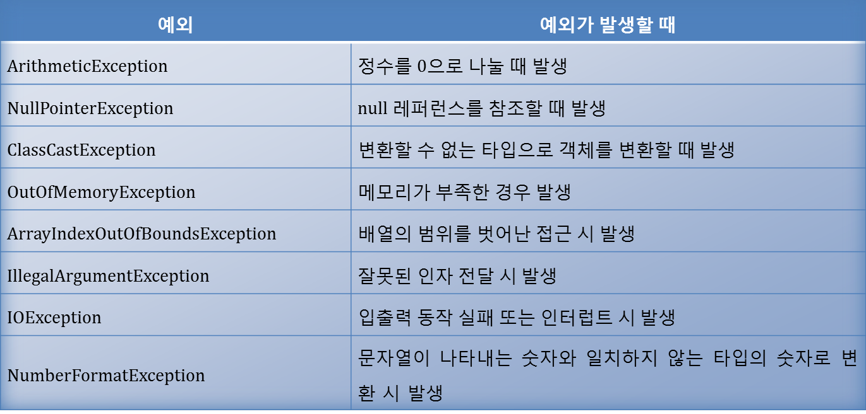

Slide 27
try-catch문을 이용하여 정수를 0으로 나누려고 할 때 "0으로 나룰 수 없습니다."라는 경고 메시지를 출력하도록 프로그램을 작성하시오.
import java.util.Scanner;
public class ExceptionExample2 {
public static void main (String[] args) {
Scanner rd = new Scanner(System.in);
int divisor = 0;
int dividend = 0;
System.out.print("나뉨수를 입력하시오:");
dividend = rd.nextInt();
System.out.print("나눗수를 입력하시오:");
divisor = rd.nextInt();
try {
System.out.println(dividend+"를 "+divisor+"로 나누면 몫은 "+ dividend/divisor+"입니다.");
} catch (ArithmeticException e) {
System.out.println("0으로 나눌 수 없습니다.");
}
}
}
ArithmeticException 예외 발생
나뉨수를 입력하시오:100
나눗수를 입력하시오:0
0으로 나눌 수 없습니다.

Slide 28

배열의 인덱스가 범위를 벗어날 때 발생하는 ArrayIndexOutOfBoundsException을 처리하는 프로그램을 작성하시오.
public class ArrayException {
public static void main (String[] args) {
int[] intArray = new int[5];
intArray[0] = 0;
try {
for (int i = 0; i < 5; i++) {
intArray[i+1] = i+1 + intArray[i];
System.out.println("intArray["+i+"]"+"="+intArray[i]);
}
}
catch (ArrayIndexOutOfBoundsException e) {
System.out.println("배열의 인덱스가 범위를 벗어났습니다.");
}
}
}
i가 4일 때 ArrayIndexOutOfBoundsException 예외 발생
intArray[0]=0
intArray[1]=1
intArray[2]=3
intArray[3]=6
배열의 인덱스가 범위를 벗어났습니다.

Slide 29

문자열을 정수로 변환할 때 발생하는 NumberFormatException을 처리하는 프로그램을 작성하라.
public class NumException {
public static void main (String[] args) {
String[] stringNumber = {"23", "12", "998", "3.141592"};
try {
for (int i = 0; i < stringNumber.length; i++) {
int j = Integer.parseInt(stringNumber[i]);
System.out.println("숫자로 변환된 값은 " + j);
}
}
catch (NumberFormatException e) {
System.out.println("정수로 변환할 수 없습니다.");
}
}
}
“3.141592”를 정수로 변환할 때 NumberFormatException
예외 발생
숫자로 변환된 값은 23
숫자로 변환된 값은 12
숫자로 변환된 값은 998
정수로 변환할 수 없습니다.

